Slide 1
列表和元组

Slide 2
序列（Sequence）是Python中最基本的数据结构，是指按特定顺序依次排列的一组数据，它们可以占用一块连续的内存，也可以分散到多块内存中。
Python 中的序列类型包括列表（list）、元组（tuple）、字典（dict）和集合（set）。

Slide 3
列表定义
列表是用方括号括起来的数据序列。列表中的每个数据称为元素，相邻元素之间用逗号分隔。
列表可以存储整数、小数、字符串、列表、元组等任何类型的数据，并且同一个列表中元素的类型也可以不同。

Slide 4


Slide 5
访问列表元素
可以使用索引访问列表中的某个元素，也可以使用切片访问列表中的一组元素。
使用索引访问列表元素的格式为：listname[index]
listname表示列表名字，index表示索引值。列表的索引可以是正数，也可以是负数。
使用切片访问列表元素的格式为：listname[start : end : step]
listname表示列表名字，start表示起始索引，end表示结束索引，step表示步长。

Slide 6
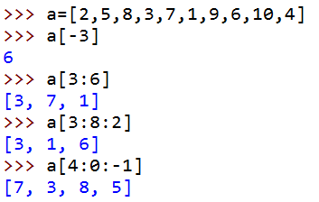

Slide 7
修改列表元素
Python 提供了两种修改列表元素的方法，可以修改单个元素，也可以修改一组元素。
直接对元素赋值即可修改单个元素。
通过切片可以给一组元素赋值。在进行这种操作时，如果不指定步长（step），Python 就不要求新赋值的元素个数与原来的元素个数相同，因此该操作既可以为列表添加元素，也可以为列表删除元素。

Slide 8
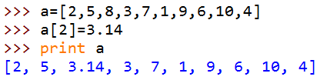
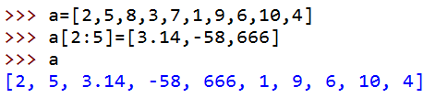
修改单个元素
修改一组元素

Slide 9
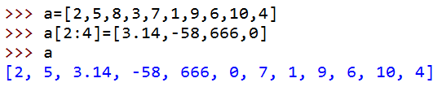
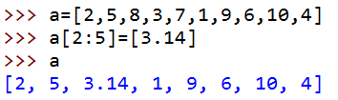
不指定步长，就不要求新赋值的元素个数与原来的元素个数相同

Slide 10
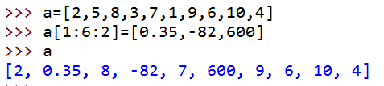
指定步长时要求所赋值的新元素的个数与原有元素的个数相同

Slide 11
添加列表元素
append( ) 方法
append( )方法用于在列表的末尾追加元素。
语法格式为：listname.append(obj)
listname 表示要添加元素的列表。
obj 表示要添加到列表末尾的数据，它可以是单个元素，也可以是列表、元组等。

Slide 12
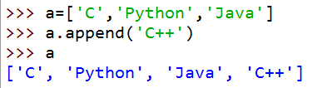
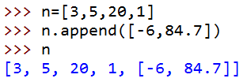
追加元素
追加列表，整个列表被当成一个元素

Slide 13
extend( )方法
extend( ) 和 append( ) 的不同之处在于：extend( ) 不会把列表或者元祖视为一个整体，而是把它们包含的元素逐个添加到列表中。
语法格式为：listname.extend(obj)
listname表示要添加元素的列表。
obj 表示要添加到列表末尾的数据，它可以是单个元素，也可以是列表、元组等，但不能是单个的数字。

Slide 14
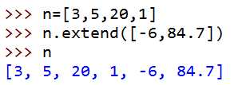
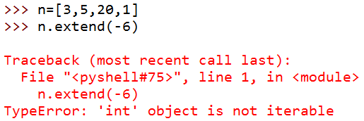
追加列表，列表被拆分成多个元素
添加的不能是单个的数字

Slide 15
insert( )方法
insert( ) 方法用于在列表指定位置插入元素。
语法格式为：listname.insert(index,obj)
index 表示指定位置的索引值。
insert( ) 会将 obj 插入到 listname 列表第 index 个元素的位置。
当插入列表或者元祖时，insert( ) 也会将它们视为一个整体，作为一个元素插入到列表中，和 append( ) 一样。

Slide 16
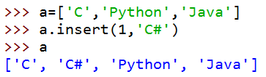
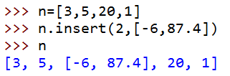

Slide 17
删除列表元素
在 Python 列表中删除元素主要有以下两种：
根据目标元素所在位置的索引进行删除，可以使用 del 或者 pop( )方法。
根据元素本身的值进行删除，可使用remove( )方法。

Slide 18
del 语句
del 是 Python中的关键字，专门用来执行删除操作，它可以删除列表中的某些元素，还可以删除整个列表。
①删除列表中的单个元素，语法格式为：del listname[index]
listname 表示列表名称，index 表示元素的索引值。
②删除列表中间一段连续的元素，
语法格式为：del listname[start : end]
start 表示起始索引，end 表示结束索引。del 会删除从start到end之间的元素，不包括end位置的元素。

Slide 19
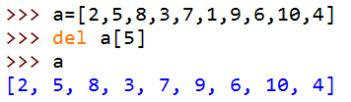
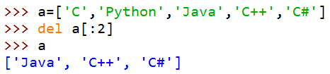

Slide 20
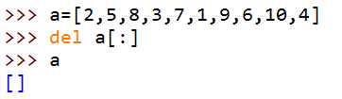
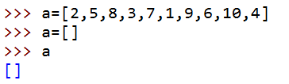

Slide 21
pop( )方法
pop( ) 方法用于删除列表中指定索引处的元素。
语法格式为：listname.pop(index)
listname 表示列表名称，index 表示索引值。
如果省略 index ，默认删除列表中的最后一个元素。

Slide 22
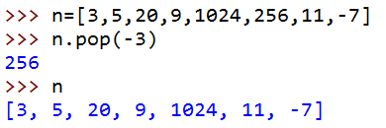
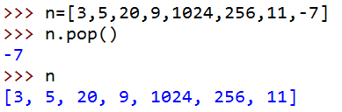

Slide 23
remove( )方法
remove( ) 方法会根据元素本身的值来进行删除操作。
语法格式为：listname.remove(obj)
obj 表示列表中要移除的对象。
需要注意：remove( ) 方法只会删除第一个和指定值相同的元素，而且必须保证该元素是存在的，否则会引发 ValueError 错误。

Slide 24
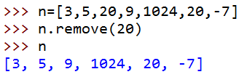
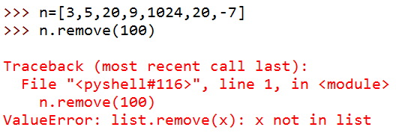

Slide 25
查找列表元素
index( ) 方法
index( ) 方法用于查找某个元素在列表中出现的位置（也就是索引），如果该元素不存在，则会导致 ValueError 错误。
语法格式为：listname.index(obj, start, end)
listname 表示列表名称，obj 表示要查找的元素，start 表示起始位置，end 表示结束位置。如果start和end都省略，则查找整个列表。

Slide 26



Slide 27
count( ) 方法
count( ) 方法用于统计某个元素在列表中出现的次数。
语法格式为：listname.count(obj)
listname表示列表名，obj 表示要统计的元素。
如果 count( ) 返回 0，就表示列表中不存在该元素。

Slide 28
列表运算符
运算符 | 说明 | 示例
+ | 连接列表 | [1, 2, 3]+[4, 5, 6]→ [1, 2, 3, 4, 5, 6]
* | 重复列表 | ['a', 'f']*3→ ['a', 'f', 'a', 'f', 'a', 'f']
in | 判断元素是否存在于列表中 | 5 in[4, 7, 90, 5] → True

Slide 29
列表函数
函数 | 说明
len(x) | 列表x的元素个数
max(x) | 列表x元素中的最大值
min(x) | 列表x元素中的最小值
sum(x) | 数值列表x所有元素的和

Slide 30
列表遍历
遍历是指访问列表中的所有元素。在Python中有以下几种方法可以实现：
直接遍历
使用 range( ) 和 len( ) 函数遍历
使用 enumerate( ) 函数遍历
使用 iter( ) 函数遍历

Slide 31


1. 直接遍历
2. 使用 range( ) 和 len( ) 函数遍历

Slide 32


3. 使用 enumerate( ) 函数遍历
4. 使用 iter( ) 函数遍历

Slide 33
列表排序
sort( )方法
sort( ) 方法用于对列表进行排序。
语法格式为：listname.sort(key=None, reverse=False)
listname 表示列表名称。
key表示在每个列表元素比较前被调用的一个函数，它接受一个参数并返回一个用于排序的值。
reverse表示以升序（False，默认值）或降序（True）进行排序。

Slide 34
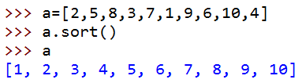
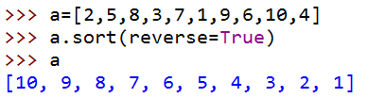
默认升序
降序

Slide 35
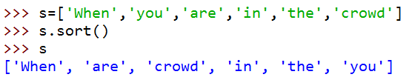
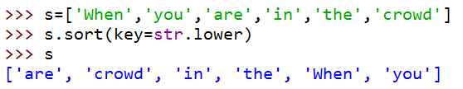
不区分大小写

Slide 36
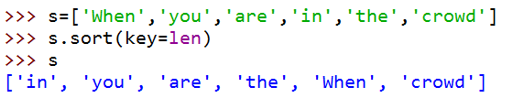

Slide 37
sorted( )函数
sorted( ) 函数用于对序列（列表、元组、字典、集合、字符串）进行排序。
语法格式为：sorted(iterable, key=None, reverse=False)
iterable表示指定的序列。
key表示在每个列表元素比较前被调用的一个函数，它接受一个参数并返回一个用于排序的值。
reverse表示以升序（False，默认值）或降序（True）进行排序。

Slide 38
sort 方法与 sorted 函数的区别：
sort是应用在列表上的方法，sorted可以对所有可迭代的对象进行排序操作。
sort方法是对原列表进行操作，而sorted函数返回一个新的列表，不改变原列表。

Slide 39
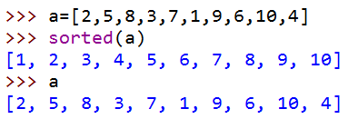

Slide 40
列表输入
在 Python2中，输入列表数据可以使用以下方法:
input( )函数
map( )函数
list( )函数

Slide 41


input( ) 要求用户输入的是合法的Python表达式，因此输入列表时必须用方括号括起来。

Slide 42
map( )函数
map( )函数会根据提供的函数对指定序列做映射。
语法格式为：map(function, iterable, ...)
function 表示函数。iterable 表示一个或多个序列。
map将function函数依次作用到序列的每一个元素，返回包含每次 function函数返回值的新列表。

Slide 43



Slide 44
list( )函数
list( )函数可以将任何可迭代对象(字符串、元组、字典)转换为列表类型。
语法格式为：list(iterable)
iterable 表示可迭代对象。

Slide 45



直接使用即可

Slide 46
列表方法总结
类别 | 方法
添加列表元素 | append( ) extend( ) insert( )
删除列表元素 | del pop( ) remove( )
查找列表元素 | index( ) count( )
列表排序 | sort( )

Slide 47
元组定义
元组是用小括号括起来的数据序列，相邻元素之间用逗号分隔。
元组可以存储整数、小数、字符串、列表、元组等任何类型的数据，并且同一个元组中元素的类型也可以不同。

Slide 48


Slide 49

元组通常都是使用一对小括号将所有元素括起来的，但小括号不是必须的，只要将各元素用逗号隔开，Python 就会将其视为元组。

Slide 50
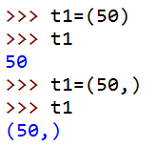
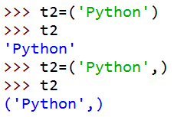
需要注意：当元组中只有一个元素时，该元素后面必须要加一个逗号，否则 Python 会将它视为其他类型。

Slide 51
列表和元组的不同之处在于：
列表的元素可以更改，包括修改元素值、删除和插入元素，所以列表是可变序列。
元组一旦被创建，它的元素就不可更改，所以元组是不可变序列。

Slide 52
元组操作

Slide 53
操作 | 列表 | 元组
切片 | √ | √
append方法 | √ | ×
extend方法 | √ | ×
insert方法 | √ | ×
del | √ | 只可删除整个元组
pop方法 | √ | ×
remove方法 | √ | ×
index方法 | √ | √
count方法 | √ | √

Slide 54
操作 | 列表 | 元组
+ * in运算 | √ | √
len函数 | √ | √
max min函数 | √ | √
sum函数 | 数值列表 | 数值元组
sort方法 | √ | ×
sorted函数 | √ | 结果为列表
遍历 | √ | √

